Slide 1
राख की रस्सी
Raakh Ki Rassi

Slide 2
लोक कथा

Slide 3
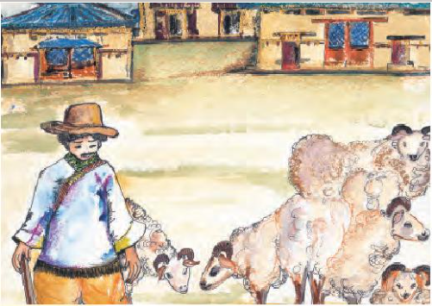
रखा की रस्सी पाठ का सारांश तिब्बत के बत्तीसवें राजा सौनगवसैन गांपो के मंत्री का नाम लोनपोगार था। लोनपोगार अपनी चालाकी और हाजिरजवाबी के लिए प्रसिद्ध थे। लेकिन उनका बेटा ठीक उनके विपरीत था। वह इतना भोला था कि लोनपोगार काफी चिंतित हो उठे। वे चाहते थे कि उनका बेटा उनकी तरह होशियार हो। एक दिन उन्होंने अपने बेटे को सौ भेड़ें देकर शहर जाने को कहा। साथ में उन्होंने हिदायत दी कि वह इन्हें मारे या बेचे नहीं बल्कि इन्हें सौ जौ के बोरों के साथ वापस लाए।

Slide 4
बेटा शहर पहुँच गया। वह बहुत चिंतित था क्योंकि उसके पास सौ बोरे जौ खरीदने के लिए रुपये नहीं थे। अचानक उसके सामने एक लड़की आकर खड़ी हो गई। जब उसने उसकी चिंता का कारण पूछा तो उसने अपना हाल उससे कह सुनाय या। लडकी झेशियार थी। उसने भेड़ों के बाल उतारकर बाजार में बेच दिए और उससे मिले रुपयों से सौ बोरे जौ खरीद कर उसे वापस घर भेज दिया। बेटे को लगा कि पिताजी बहुत खुश होंगे लेकिन ऐसा कुछ नहीं हुआ।

Slide 5
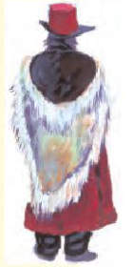
दूसरे दिन लोनपोगार ने अपने बेटे को फिर शहर भेज दिया उन्हीं भेड़ों के साथ। उन्होंने बेटे से कहा कि भेड़ों के बाल उतारकर बेचना उन्हें पसंद नहीं आया। अतः वह दोबारा ऐसा काम नहीं करेगा। लेकिन भेड़ों के साथ सौ बोरे जौ अवश्य लाएगा। क बार फिर निराश लोनपोगार का बेटा शहर पहुँचा। वह लड़की उसे फिर मिली। उसने फिर अपनी समस्या उसे सुनाई। इस बार लड़की ने भेड़ों के सींग काटकर उन्हें बाजार में बेच दिया और उनसे मिले रुपयों से सौ बोरे जौ खरीद उसे घर वापस भेज दिया।

Slide 6
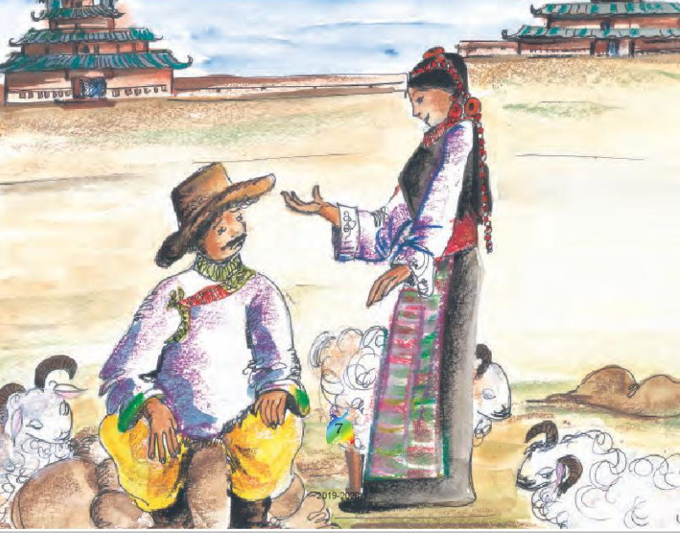
बेटे ने खुशी में अपने पिता से सारी कहानी कह दिया। सुनकर लोनपोगार बोले, “उस लड़की से कहो कि हमें नौ हाथ लंबी राख की रस्सी बनाकर दे।” उनके बेटे ने लड़की के पास जाकर पिता का संदेश सुनाया। लड़की एक शर्त पर रस्सी बनाने को तैयार थी। शर्त था कि उसके पिता उस रस्सी को गले में पहनें। लोनपोगार ने सोचा ऐसी रस्सी बनाना ही संभव नहीं है। इसलिए लड़की की शर्त स्वीकार कर ली।

Slide 7
शब्दार्थः हाजिरजवाबी-तपाक से जवाब देना। मशहूर-प्रसिद्ध। चैन-शांति से। रवाना किया-भेजा। आपबीती-अपने ऊपर घटित। यकीन-विश्वास। मंजूर-स्वीकार ।
चकित रह गए-हैरान हुए। मुश्किल-कठिन। आँवाए-बिताए, बबदि किए। धूमधाम-खूब अच्छी तरह से।।

Slide 8
अभ्यास प्रश्न प्रश्न 1 तिब्बत के 32 वें राजा कौन थे? उत्तर 1 तिब्बत के 32 में राजा सौनगवसैन थे। प्रश्न 2 लोनपो गार तिब्बत के 32 वें राजा सौनगवसैन के दरबार में क्या थे ? उत्तर 2 लोनपो गार राजा सौनगवसैन के दरबार में मंत्री थे। प्रश्न 3 लोनपो गार किस बात के लिए प्रसिद्ध थे? उत्तर 3 लोनपो गार अपनी चालाकी और हाजिर जवाबी के लिए दूर-दूर तक मशहूर थे। प्रश्न 4 लोनपो गार चिंतित क्यों थे? उत्तर 4 लोनपो गार चिंतित थे क्योंकि उनका बेटा बहुत भोला था।

Slide 9
प्रश्न 5 लोनपो गार ने अपने बेटे को सौ भेड़ें देते हुए क्या आदेश दिय? उत्तर 5 लोनपो गार ने अपने बेटे को सौ भेड़ें देते हुए कहा, “तुम इन्हें लेकर शहर जाओ । मगर इन्हें मारना या बेचना नहीं। इन्हें वापस लाना सौ जौ के बोरों के साथ । वरना मैं तुम्हें घर में नहीं घुसने दूंगा। “ प्रश्न 6 शहर में लोनपो गार के बेटे की मदद किसने की? उत्तर 6 शहर में लोनपो गार के बेटे की मदद एक लड़की ने की। प्रश्न 7 पहली बार लड़की ने लोनपो गार के बेटे की मदद किस प्रकार की ? उत्तर 7 पहली बार लड़की ने भेड़ों के बाल उतारे और उन्हें बाजार में बेच दिया। जो रुपए मिले उनसे जौ के सौ बोरे खरीदकर उसे घर वापस भेज दिया।

Slide 10
प्रश्न 8 दूसरी बार लड़की ने लोनपो गार के बेटे की मदद किस प्रकार की ? उत्तर 8 दूसरी बार लड़की ने भेड़ों के सींग काटकर बाज़ार में बेच दिए। जो रुपए मिले उनसे सौ बोरी जौ खरीद कर उसे घर वापस भेज दिया। प्रश्न 9 दूसरी बार भेड़े और जौ के बोरे देने के बाद पिता ने बेटे को क्या करने के लिए कहा? उत्तर 9 पिता ने कहा कि उस लड़की से कहो कि हमें नौ हाथ लंबी राख की रस्सी बना कर दे। प्रश्न 10 लड़की ने राख की रस्सी बनाने के लिए क्या शर्त रखी? उत्तर 10 लड़की ने राख की रस्सी बनाने के लिए शर्त रखी कि लोनपो गार को वह रस्सी गले में पहननी होगी।

Slide 11
प्रश्न 11 लड़की ने राख की रस्सी कैसे बनाई? उत्तर 11 लड़की ने नौ हाथ लंबी रस्सी ली उसे पत्थर के सिल पर रखा और जला दिया रस्सी जल गई मगर रस्सी के आकार की राख बच गई। प्रश्न 12 क्या लोनपो गार राख की रस्सी को गले में पहन पाए? उत्तर 12 लोनपो गार उस रस्सी को गले में नहीं पहन पाए। पहनना तो दूर से उठाना भी मुश्किल था। प्रश्न 13 आपको वह लड़की कैसी लगी ? उत्तर 13 हमें वह लड़की बहुत समझदार लगी। प्रश्न 14 क्या लोनपो गार की चिंता दूर हुई? उत्तर 14 हां, लोनपो गार की चिंता अब दूर हो गई थी। क्योंकि उनके बेटे को एक समझदार जीवन साथी मिल चुकी थी।

Slide 12
प्रश्न 15 अगर लोनपो गार के बेटे की शादी उस लड़की से ना होती तो क्या होता? उत्तर 15 हो सकता है उसे कुछ मुश्किलों का सामना करना पड़ता। लेकिन उस लड़की से शादी ना होने पर भी वह अपना जीवन जीता । प्रश्न 16 तिब्बत के मंत्री अपने बेटे के भोलेपन से चिंतित रहते थे। (क) तुम्हारे विचार से वे किन किन बातों के बारे में सोच कर परेशान होते थे? उत्तर: मंत्री जी का बेटा बड़ा हो गया था। वह बहुत भोला-भाला था। बिल्कुल भी होशियार नहीं था। उनके बाद बेटे का काम कैसे चलेगा? वह जीवन में क्या करेगा? उसे कोई भी आसानी से बेवकूफ बना देगा । उसका जीवन बहुत कठिन होने वाला है। यह सब सोचकर मंत्री जी चिंतित रहते थे।

Slide 13
(ख) तुम तिब्बत के मंत्री की जगह होती तो क्या उपाय करती? उत्तर: वह भोला भाला परंतु सक्षम था। मैं उसे जीवन के लिए आवश्यक सभी काम सिखाती। उसे लोगों से मिलने जुलने के मौके देती ताकि वह उनके व्यवहार को समझ सकता। उसे गलतियां करने देती और उनसे सीखने देती। साथ ही उसे पढ़ने के लिए प्रेरित करती।

Slide 14
धन्यवाद

